Slide 1
JOSÉ Carlos Drummond de Andrade
E agora, josé?
A festa acabou,
A luz apagou,
O povo sumiu,
A noite esfriou,
E agora, josé?
E agora, você?
Você que é sem nome,
Que zomba dos outros,
Você que faz versos,
Que ama, protesta?
E agora, josé?

Slide 2
Está sem mulher,
Está sem carinho,
Está sem discurso,
Já não pode beber,
Já não pode fumar,
Cuspir já não pode,
A noite esfriou,
O dia não veio,
O bonde não veio,
O riso não veio
Não veio a utopia
E tudo acabou
E tudo fugiu
E tudo mofou,
E agora, josé?

Slide 3
E agora, José?
Sua doce palavra,
Seu instante de febre,
Sua gula e jejum,
Sua biblioteca,
Sua lavra de ouro,
Seu terno de vidro,
Sua incoerência,
Seu ódio - e agora?
Com a chave na mão
Quer abrir a porta,
Não existe porta;
Quer morrer no mar,
Mas o mar secou;
Quer ir para minas,
Minas não há mais.
José, e agora?

Slide 4
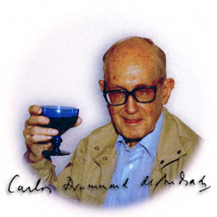
Se você gritasse,
Se você gemesse,
Se você tocasse
A valsa vienense,
Se você dormisse,
Se você cansasse,
Se você morresse...
Mas você não morre,
Você é duro, josé!
Sozinho no escuro
Qual bicho-do-mato,
Sem teogonia,
Sem parede nua
Para se encostar,
Sem cavalo preto
Que fuja a galope,
Você marcha, josé!
José, para onde?

